Slide 1
Проект «Чудо водичка» во второй младшей группе
«Звёздочки»
Воспитатель: Файзуллина С.Г.

Slide 2
Тип проекта: краткосрочный , познавательно – поисковый.
В проекте участвуют: дети второй младшей группы звёздочки, родители, воспитатель.

Slide 3
ы
Актуальность:
В дошкольном детстве закладываются основы личности, в том числе позитивное отношение к природе, окружающему миру. Детский сад является первым звеном системы непрерывного экологического образования.
При беседе с детьми о воде, для чего она нужна, какая она ,мы выяснили, что у детей знания о
воде поверхностные. Дети мало знали о свойствах воды, о её предназначении. Поэтому и был разработан проект «Чудо водичка», во второй младшей группе «Звёздочки».
Проект направлен на углубление знаний о свойствах воды, о том, что вода очень нужна для всех существ, без неё не могут жить растения, животные , человек.

Slide 4
ы
Цель:
Развивать познавательные способности у детей в процессе совместной исследовательской деятельности , практических опытов с водой.

Slide 5
ы
Задачи:
Сформировать для детей элементарное представления о значении воды в жизни человека, обогащать словарный запас и активизировать словарь;
Поощрять проявление инициативы и любознательности с целью получения новых знаний;
3. Развивать наблюдательность с помощью игр с водой.
4. Воспитывать у детей бережное отношение к воде.

Slide 6
ы
Ожидаемые результаты:
Расширение у детей элементарного представления о воде, умение определять различные состояния воды;
Повышение уровня развития речи, обогащение словарного запаса у детей;
Формирование у родителей интереса к проблеме экологического воспитания детей;
Воспитание бережного отношения к воде.

Slide 7
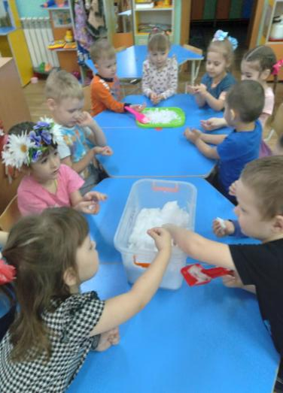
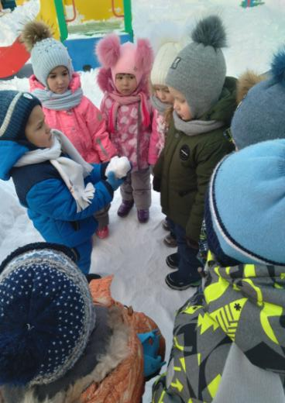
рмы
Наблюдение за снегом

Slide 8
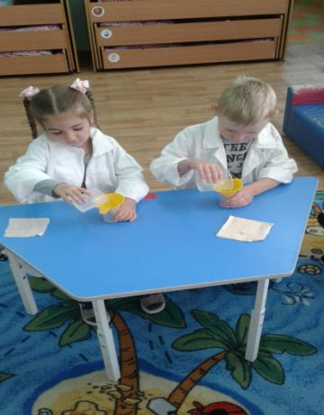
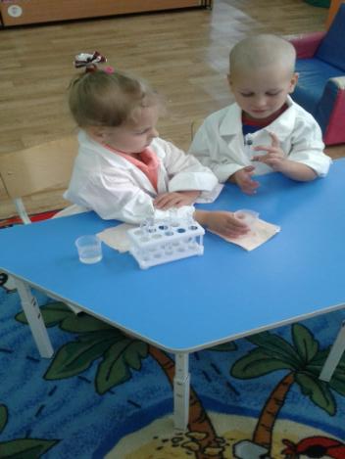
ы
Вода прозрачная
Узнали о свойствах воды и её прозрачности

Slide 9
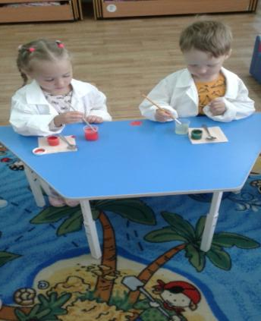
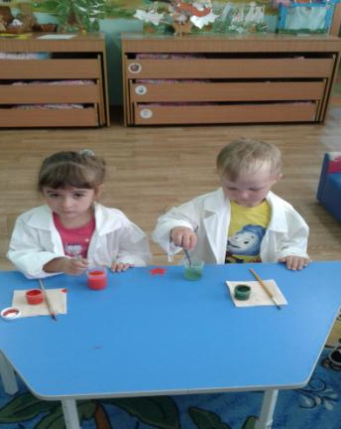
ы
Что происходит с водой, если добавить гуашь?
Вода окрасилась и стала не прозрачная, ложка пропала из виду.

Slide 10
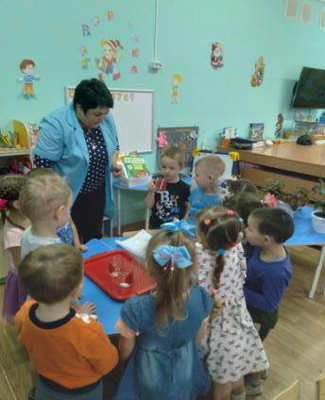
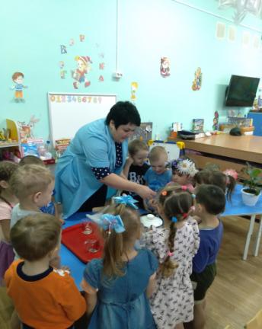
ы
«У воды нет запаха и вкуса»

Slide 11
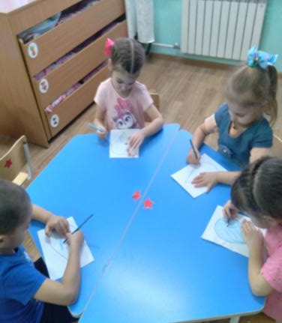
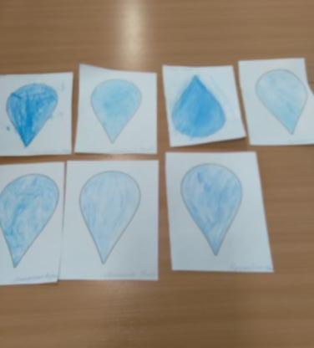
Вода состоит из капелек

Slide 12
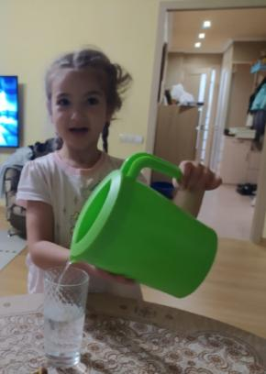
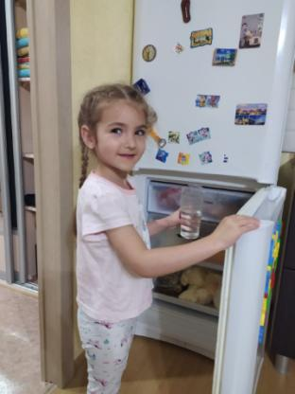
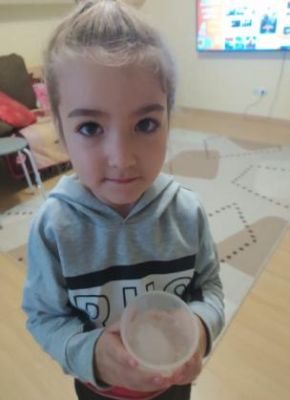
Вода твёрдая

Slide 13
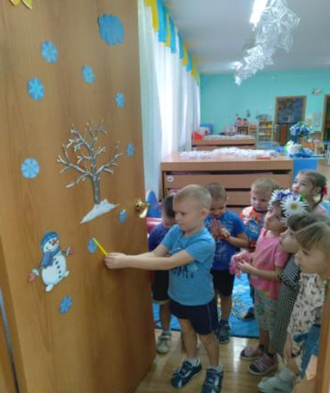
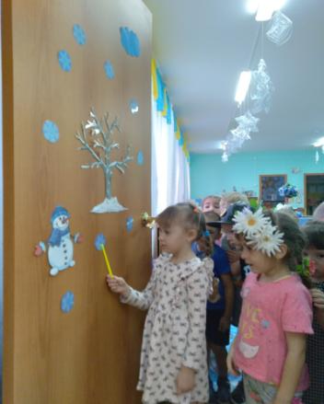
ы
Беседа «Капелька – Снежинка»

Slide 14
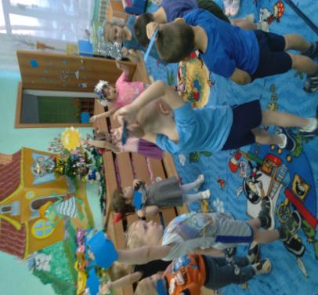
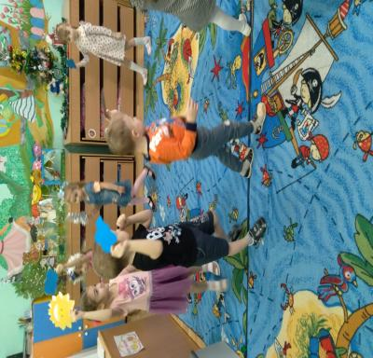
рмы
Сказка « Про маленькую капельку»
Мы с ребятами превратились в капельки воды и попытались повторить путь воды: побывали в тучке, спустились на землю с дождём , пожурчали в ручейке, а потом нас пригрело солнышко и мы опять вернулись на небо к маме - тучке

Slide 15
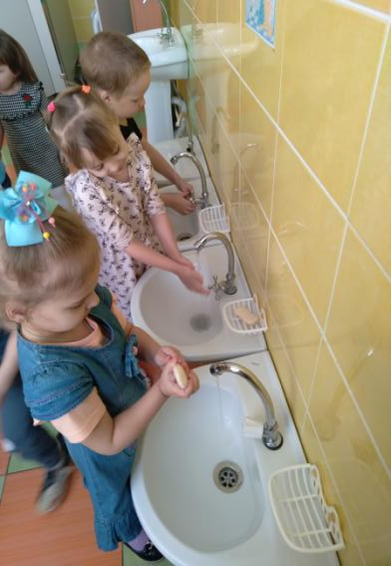
рмы
Чистые ладошки
Вода нужна человеку для умывания, что бы быть чистым и не болеть!

Slide 16
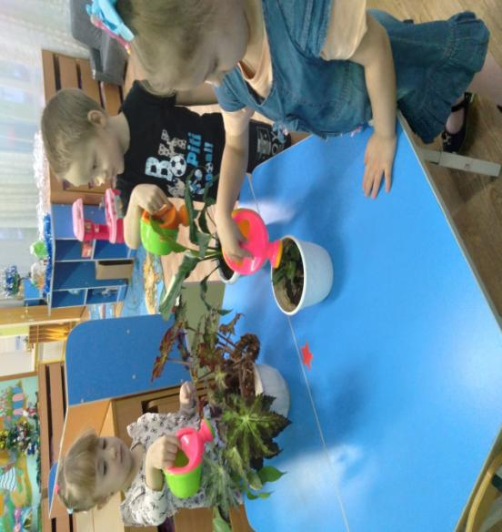
рмы
Вода в жизни растений

Slide 17
рмы
Дети были удивлены полученными знаниями о воде. Проект дал возможность развития наблюдательности, умения анализировать, делать выводы.

Slide 18
рмы
Спасибо за внимание!

